Slide 1
স্বাগতম

Slide 2
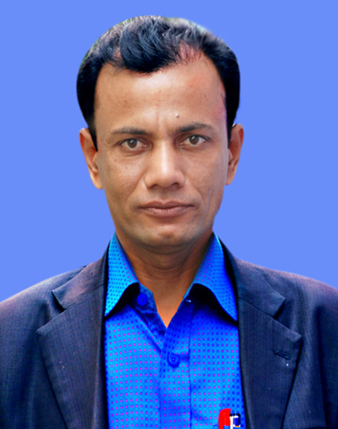
পরিচিতি
মোঃ জিয়াউর রহমান
-সিনিয়র সহকারী শিক্ষক
কালাপাহাড়িয়া ইউনিয়ন উচ্চ বিদ্যালয়,
আড়াইহাজার , নারায়ণগঞ্জ।
শ্রেণিঃ দশম, বিষয়ঃ বিজ্ঞান, অধ্যায়ঃ নবম।
মোবাইলঃ ০১৮১৩-০৩৭৪১১
ইমেইলঃ ziaur192@gmail.com

Slide 3
চলো সবাই একটি ভিডিও দেখি এবং সবাই ভিডিওটি ভালো করে লক্ষ করো
ভিডিওটিতে কী লক্ষ করলে নানারকম প্রাকৃতিক দুর্যোগ । এই প্রাকৃতিক দুর্যোগ নানারকম কারণে ঘটে থাকে আর আমরা দুর্যোগ নিয়ে আজ আলোচনা করবো । যেমনঃ ভুমিকম্প , সুনামি , ঘূর্ণিঝড় ইত্যাদি ।

Slide 4
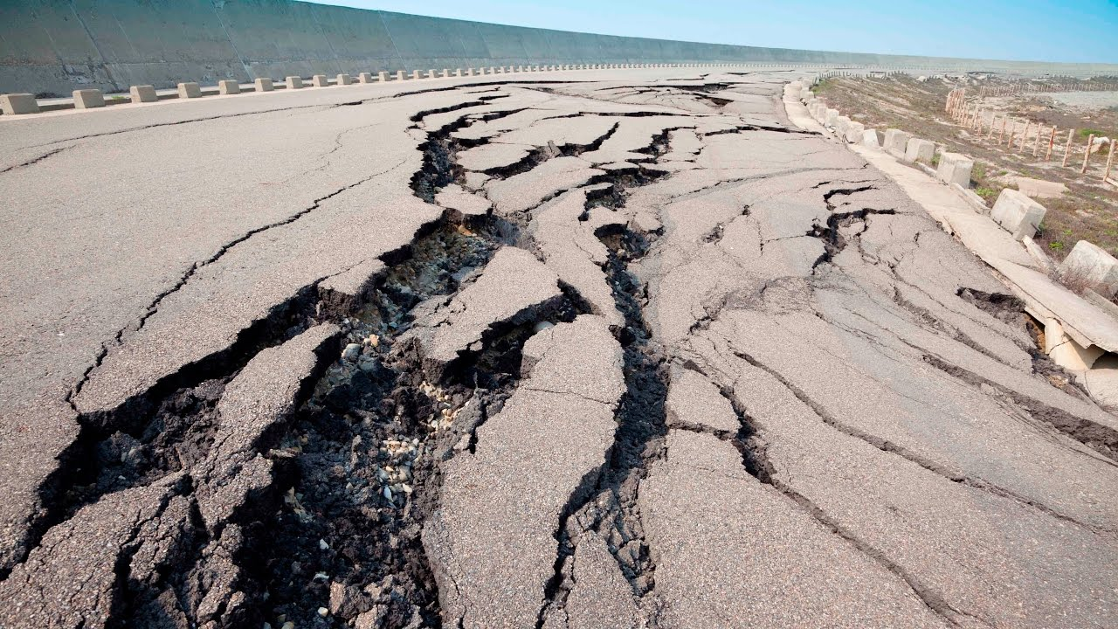
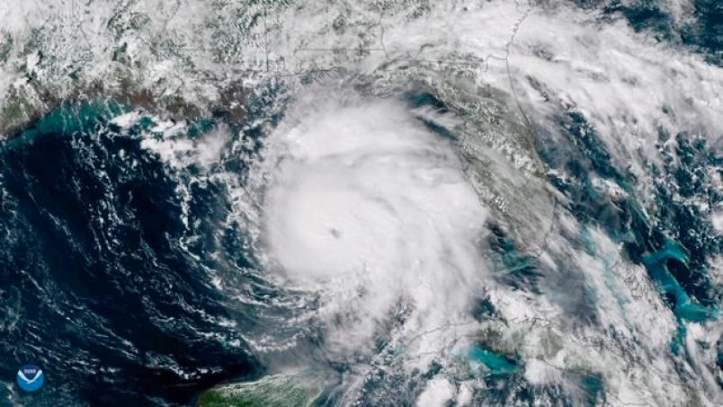
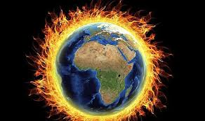
আজকের পাঠ
দুর্যোগের সাথে বসবাস

Slide 5
এ পাঠ শেষে আমরা
ভূমিকম্প কী তা বলতে পারবো।
ভূমিকম্পের আগে , চলাকালীন ও পরে কী করণীয় তা জেনে প্রস্তুতি গ্রহণ করতে পারবো।
সাইক্লোন কী তা ব্যাখ্যা করতে পারবো।
বৈশ্বিক উষ্ণায়ণ কী তা সংজ্ঞায়িত করতে পারবো।
বৈশ্বিক উষ্ণায়ণ এর কারণগুলো ব্যাখ্যা করতে পারবো।

Slide 6
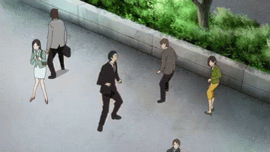
ভূমিকম্প
পৃথিবীর ভেতরে হঠাৎ সৃষ্ট কোনো কম্পন যখন ভূ-পৃষ্ঠে আকস্মিক আন্দোলন সৃষ্টি করে তাকে ভূমিকম্প বলে ।
ভূমিকম্পের কারণঃ আমাদের ভূগর্ভ কতগুলো ভাগে বিভক্ত , যাদেরকে টেকটনিক প্লেট বলে । এই টেকটনিক প্লেটগূলো স্থিতিশীল নয় , এগুলো চলমান । এই প্লেটগুলো যখন একটি আরেকটির উপর চাপ প্রয়োগ করে তখন সেখানে শক্তি সঞ্চিত হয় । যখন প্লেটগুলো সরে যায় তখন সঞ্চিত শক্তিটুকু বেরিয়ে এসে ভূমিকম্প সৃষ্টি করে।

Slide 7
ভূমিকম্পের আগে করণীয়
অগ্নিনির্বাপক প্রস্তুতি থাকতে হবে ।
কিভাবে প্রাথমিক চিকিৎসা দিতে হয় সেটা শিখতে হবে ।
বাসার গ্যাস , ইলেক্ট্রিসিটি কিভাবে বন্ধ করতে হবে টা শিখে নিতে হবে ।
ভূমিকম্পের সময় অথবা পরে কোথায় পরিবারের সাথে মিলিত হবে তা আগে পরিকল্পনা করে নিতে হবে ।
উঁচু শেলফে কোন ভারী জিনিস রাখা যাবে না ।
ভুমিকম্পের সময় কী করতে হবে স্কুল কলেজ এ শিক্ষা দিতে হবে ।

Slide 8
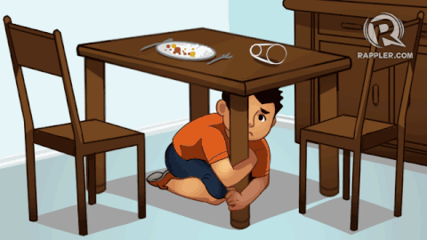
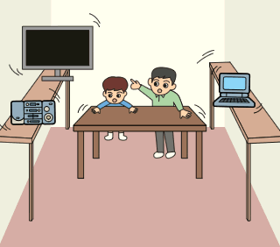
ভূমিকম্পের সময় করণীয়
শক্ত টেবিল এর নিচে আশ্রয় নিতে হবে ।
ঘরের কোণে চলে যেতে হবে যেন কোনকিছু পড়লে তোমার উপর সরারসরি না পড়ে ।
বাইরে থাকলে আতংকিত না হয়ে মাথা ঠান্ডা রাখতে হবে।
বিল্ডিং থেকে নামতে হলে সিড়ি ব্যবহার করাই শ্রেয়।
যথাসম্ভব খালি জায়গায় যেতে হবে ।

Slide 9
ভূমিকম্পের পর করণীয়ঃ
আহত ব্যক্তিদের প্রাথমিক চিকিৎসা প্রদান।
কেউ গুরুতর আহত হলে দ্রুত হাসপাতালে পাঠাতে হবে।
পানি,গ্যাসলাইন,ইলেকট্রিসিটি পরীক্ষা করতে হবে।কোনো সমস্যা থাকলে ,লাইন বিচ্ছিন্ন করতে হবে।
খাঁলি পায়ে হাঁটাহাঁটি করা যাবেনা।
সমুদ্রের কাছাকাছি থাকলে দূরে সরে যেতে হবে।

Slide 10
ঘূর্ণিঝড়
সাইক্লোন শব্দটি এসেছে “Kyklos” শব্দটি থেকে এর অর্থ সাপের কুণ্ডলী।
সাইক্লোন সৃষ্টির কারণঃ সাগরের তাপমাত্রা ২৭˙ সেলসিয়াস এর বেশি হলে ।সমদ্রের উত্তপ্ত পানি বাষ্পীভবনের ফলে উপরে উঠে যখন জল কণায় পরিণত হয় তখন বাস্পীভবনের সুপ্ত তাপটি বাতাসে ছেড়ে দেয়।সে কারণে বাতাস উত্তপ্ত হয় এবংবাষ্পীভবন আরো বেড়ে যায়,ফলে বায়ুমণ্ডলে নিম্ন চাপের সৃষ্টি হলে আশেপাশের বাতাস সেখানে ছুটে আসে ,যা বাড়তি তাপমাত্রার কারণে ঘুরতে ঘুরতে উপরে উঠতে থাকে এবং সাইক্লোনের সৃষ্টি করে।
আমাদের সবাইকে ঘূর্ণিঝড় প্রতিরোধে প্রস্তুতি নিতে হবে এবং
আবহাওয়ার পূর্বাভাস জেনে রাখতে হবে।

Slide 11
বৈশ্বিক উষ্ণায়ণ
আমাদের চারিপাশের তাপমাত্রার গড় হার দিনের পর দিন বেড়েই যাচ্ছে আর এই গড় হার বেড়ে যাওয়াকে বৈশ্বিক উষ্ণায়ণ বলে।
বৈশ্বিক উষ্ণায়ণের কারণঃ বৈশ্বিক উষ্ণায়ণের মূল কারণ হলো কার্বন ডাই-অক্সাইডসহ ওজোন , মিথেন ,সিএফসি , নাইট্রাস অক্সাইড এবং জলীয় বাষ্প। যেগুলো গ্রীন হাঊজ গ্যাস নামে পরিচিত। গ্রীন হাউজ গ্যাস বাড়ার নানারকম কারণ রয়েছে , তার মধ্যে অন্যতম হলো কালো ধোয়া ।

Slide 12
বৈশ্বিক উষ্ণায়ণ প্রতিরোধে করণীয়
বৈশ্বিক উষ্ণায়ণ সম্পর্কে সমাজের মানুষকে সচেতন করতে হবে।
বিদ্যালয়ে ছাত্রছাত্রীদের গাছ লাগানোর উপকারিতা সম্পর্কে অবহিত করতে হবে।
বনায়নের প্রয়োজনীয়তা সম্পর্কে সমাজকে সচেতন করতে হবে।
বন উজারকরণ প্রতিরোধে সরকারকে কঠোর আইন প্রয়োগ করতে হবে।
কালো ধোয়া নির্গত যেন না হয় সেদিকে সরকারকে কঠোর নজরদারি করতে হবে।

Slide 13
দলগত কাজ
ভূমিকম্পের সময় করণীয় কাজের একটি ড্রিলের আয়োজন কর ।

Slide 14
বাড়ির কাজ
ভূমিকম্পের সময় করণীয় কাজগুলো দিয়ে পোস্টার এবং লিফলেট তৈরি করে শ্রেণি কক্ষের দেয়ালে টানাবে।

